Slide 1
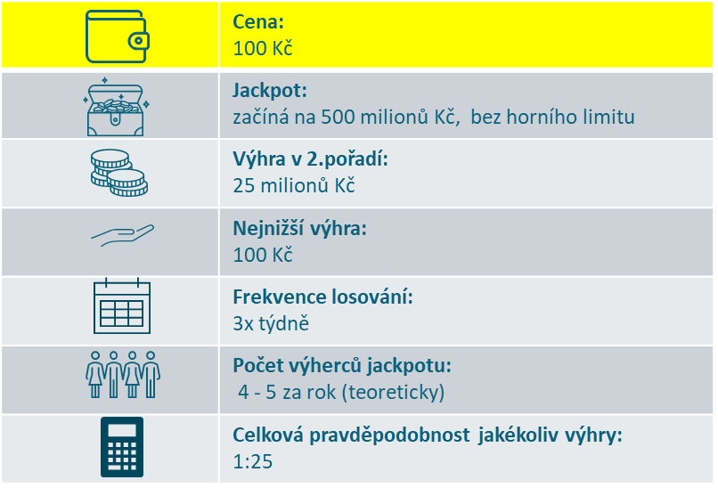
Powerball Představte si, že se spouští nová loterijní hra:
Jedná se o mezinárodní loterii. Díky spojení vkladů z mnoha zemí je to největší loterie na světě. Její jackpot může přesáhnout 12 miliard Kč. Průměrný jackpot se pohybuje okolo 6 miliard Kč. Nejnižší jackpot je půl miliardy Kč.
Stačí vsadit 5 čísel z 69 a 1 číslo z 26 nebo jednoduše zvolit náhodný tip. Minimální cena za sázku je 100 Kč. Za tuto cenu získáte 2 sloupce, jinými slovy dvě šance na výhru.
Losuje se třikrát týdně. Hlavní výhra by měla padnout teoreticky 4–5krát ročně.
V České republice by bylo možné tuto loterii koupit na všech prodejních místech, kde lze vsadit loterii nebo koupit los, dále online na webových stránkách nebo v herní aplikaci loterijní společnosti.
Notes:
Concept 1 - Powerball

Slide 2
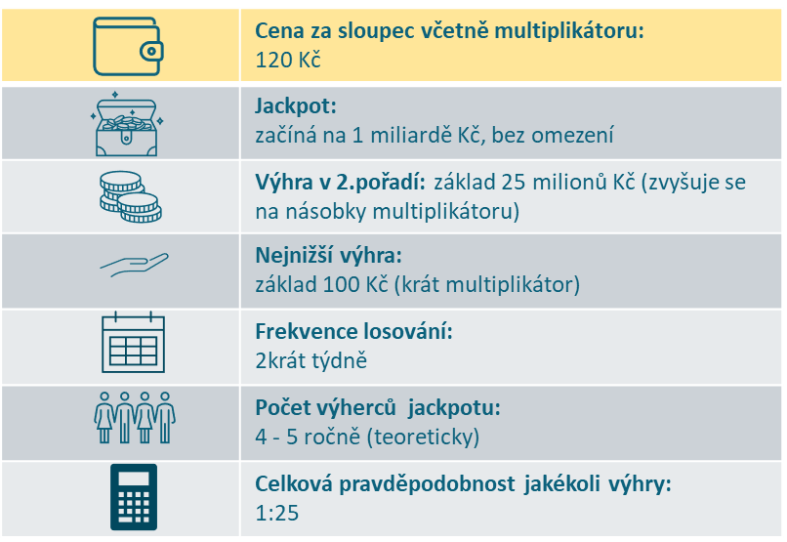
MegaMillions
Představte si, že se spouští nová loterijní hra:
Jedná se o mezinárodní loterii. Díky tomu může její jackpot dosáhnout až 25 miliard korun. Průměrný jackpot je okolo 6 miliard Kč. Nejnižší úroveň jackpotu je 1 miliarda korun. Jackpot je vyplácen v ročních splátkách po dobu 30 let. Roční výplaty výhry se mohou dědit.
Stačí vybrat 5 čísel ze 70 a 1 číslo z 25 v každém vsazeném sloupci nebo jednoduše zvolit náhodný tip.
Spolu s hlavní hrou je zde také doplňková hra, tzv mulitplikátor, který násobí všechny výhry (s výjimkou jackpotu) 2x, 3x, 4x nebo 5x. Číslo multiplikátoru (2,3,4 nebo 5) se losuje těšně před losováním hlavní loterie. Díky multiplikátoru např. hráči, kteří trefí druhé pořadí, tak mohou základní výhru 25 milionů Kč znásobit na 50, 75, 100 nebo 125 milionů Kč.
Cena vkladu je 120 Kč. Za tuto cenu získáte 1 sloupec hlavní loterie a také doplňkový multiplikátor.
Losuje se dvakrát týdně. Hlavní výhra padne teoreticky 4–5krát ročně.
V České republice by bylo možné tuto loterii koupit na všech prodejních místech, kde lze vsadit loterii nebo koupit los, dále online na webových stránkách nebo v herní aplikaci loterijní společnosti.
Notes:
Concept 2 - MegaMillions

Slide 3
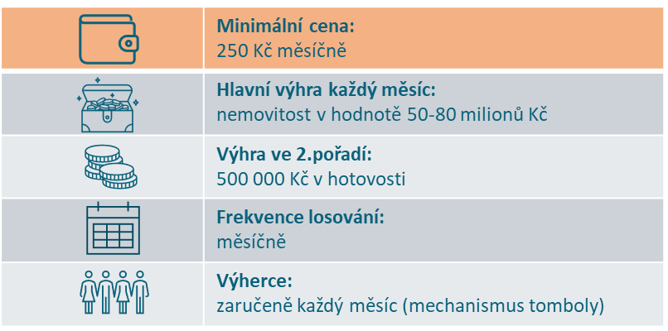
Omaze-inspired
Představte si, že se spouští nová loterijní hra:
Jedná se o měsíční slosování mezinárodní tomboly. Díky sdílenému fondu nabízí každý měsíc exkluzivní nemovitosti snů. Např. v lednovém losování to může být vila ve Španělsku, v únoru luxusní apartmán v Alpách, penthouse s výhledem na starověký Řím nebo bungalov na karibském ostrově.
Hraje se také o stovky peněžních výher ve výši 500 000 Kč.
Pro účast ve hře nemusíte vybírat žádná čísla. Váš nákup generuje unikátní kód, který vložíme do databáze. To znamená, že čím více účastí zakoupíte, tím vícekrát se váš kód objeví v databázi. Na konci měsíce pak vítěze vybereme pomocí certifikovaného generátoru náhodných čísel.
Jedinou možností nákupu je online předplatné.
Můžete si vybrat, kolikrát chcete, aby váš kód byl vložen do databáze. Za 250 Kč měsíčně získáte 30 účastí v měsíčním slosování. Za 750 Kč měsíčně získáte 100 účastí.
Pokud se zúčastníte všech 12 měsíčních losování během roku, budete zařazeni do speciálního novoročního losování o megavýhry.
Předplatné můžete kdykoliv během roku zrušit.
Notes:
Concept 3 – Omaze-inspired

Slide 4
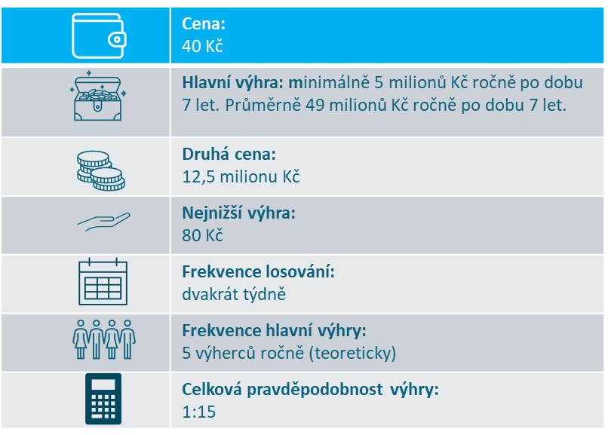
Progressive annuity
Představte si, že se spouští nová loterijní hra:
Jedná se o mezinárodní loterii. Díky sdílenému fondu mezi zúčastněnými zeměmi může nabídnout obří hlavní výhru, a to ve formě roční platby po dobu 7 let. Hlavní výhra začíná na výplatě 5 milionů Kč ročně po dobu 7 let a může přesáhnout 150 milionů Kč ročně vyplácených po dobu 7 let.
Hlavní výhra se zvyšuje po každém losování. Začíná na 5 milionech ročně, v dalších losování už se hraje o přibližně 8 milionů ročně a takto roste po každém losování až do chvíle, kdy šťastný sázející trefí všechna čísla a získá tak hlavní výhru. V dalším losování se pak začíná opět na 5 milionech ročně s výplatou po dobu 7 let.
Pro účast si vyberete 7 čísel ze 45 nebo zvolíte náhodný tip.
Cena sloupku je 40 Kč.
Losování probíhají dvakrát týdně. Hlavní výhra padne teoreticky jednou za 10 týdnů.
V České republice by bylo možné tuto loterii koupit na všech prodejních místech, kde lze vsadit loterii nebo koupit los, dále online na webových stránkách nebo v herní aplikaci loterijní společnosti.
Notes:
Concept 4 – Progresivní anuita

Slide 5
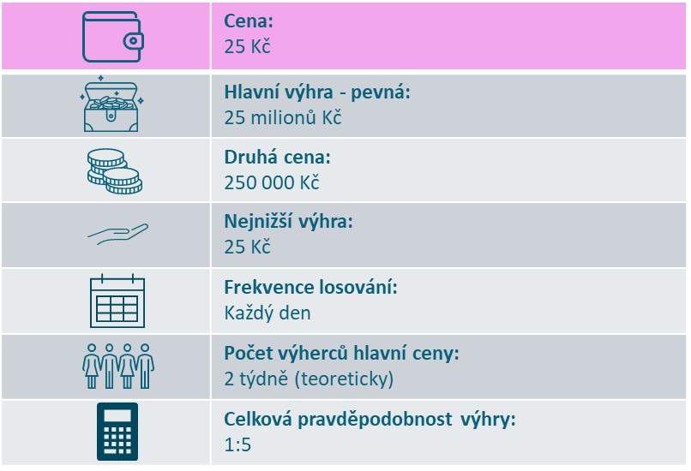
Daily Millionaire
Představte si, že se spouští nová loterijní hra:
Jedná se o mezinárodní loterii a díky tomu nabízí hráčům šanci denně vyhrát hlavní výhru ve výši 25 milionů Kč a stát se euromilionářem.
Pro účast si vyberete 6 čísel ze 40 nebo zvolíte náhodný tip.
Cena 1 sloupce je 25 Kč.
Vedle hlavní výhry – milionu eur - nabízí tato hra také tisíce menších výher. Celkové šance na jakoukoli výhru jsou vyšší než u většiny loterií – vyhrává v průměru každý pátý sloupek.
Losování by probíhalo každý večer ve Finsku. V České republice by bylo možné tuto loterii koupit na všech prodejních místech, kde lze vsadit loterii nebo koupit los, dále online na webových stránkách nebo v herní aplikaci loterijní společnosti.
Notes:
Concept 5 – Daily Millionaire

Slide 6
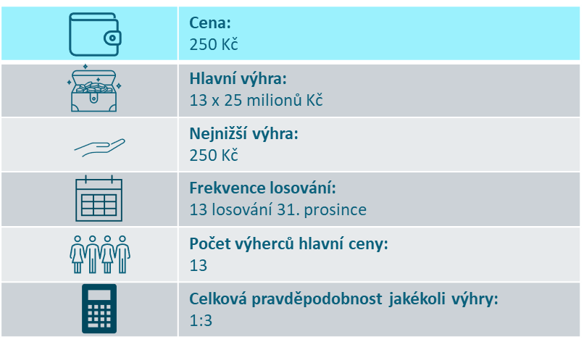
New Years Eve 13 millionaires
Představte si, že se spouští nová loterijní hra:
Jedná se o jednorázovou mezinárodní loterii, která se hraje pouze na Silvestra. Během dne 31.12. proběhne 13 losování, každou hodinu od 12h (poledne) až do silvestrovské půlnoci.
Díky sdílenému fondu mezi zúčastněnými zeměmi se hraje v každém losování o tisíce cen. Třinácté losování, které proběhne o půlnoci, bude to hlavní a určí 13 výherců nejvyšších výher ve výši 25 milionů Kč pro každého.
Jeden tiket stojí 250 Kč a zaručuje účast ve všech 13 losováních. Každý tiket lze rozdělit na 5 částí a podělit se s rodinou a přáteli.
Pro účast nemusíte vybírat žádná čísla; lístek obsahuje unikátní kód (kombinaci čísel a písmen), který slouží jako vstupenka do každého losování.
Prodej by začínal 1. prosince na všech prodejních místech, kde lze vsadit loterii nebo koupit los, dále online na webových stránkách nebo v herní aplikaci loterijní společnosti.
Notes:
Concept 6 – Silvestr

Slide 7
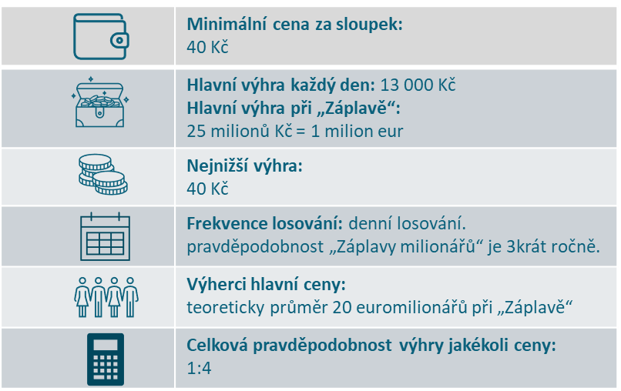
Millionaires Flood
Představte si, že se spouští nová loterijní hra:
Jedná se o mezinárodní loterii, která se losuje každý den. Díky sdílenému fondu mezi zúčastněnými zeměmi může nabídnout speciální prémii nazvanou „Záplava euromilionářů“.
Část vkladů z každého losování se shromažďuje ve „Fondu euromilionářů“. Peníze z tohoto Fondu se rozdělí mezi šťastné sázející v den, kdy budou vylosována jen všechna sudá čísla.
Pro účast ve hře si vyberete 5 čísel ze 17 a můžete sledovat večerní losování, abyste zjistili, zda nastal den "Záplavy euromilionářů". Tato událost nastane při každém losování, kdy všech 5 tažených čísel bude sudých. Například, pokud je v ten den ve „Fondu euromilionářů“ nashromážděno 32,5 milionů eur, bude vybráno 32 hráčů na základě jejich kódu na tiketu. Každý z těchto 32 sázejících vyhraje 1 milion eur.
Cena za 1 sloupek je 40 Kč.
V České republice by bylo možné tuto loterii koupit na všech prodejních místech, kde lze vsadit loterii nebo koupit los, dále online na webových stránkách nebo v herní aplikaci loterijní společnosti.
Notes:
Concept 7 – Záplava euromilionářů

Slide 8
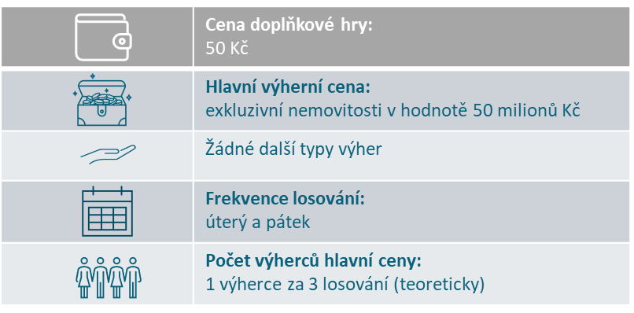
Real estate prizes added to existing lottery
Představte si, že se spouští nová doplňková hra pro hráče Eurojackpotu:
Tato mezinárodní hra je doplňkem k Eurojackpotu. Za příplatek 50 Kč za tiket se hráči zároveň zúčastní dodatečného slosování, kde mohou vyhrát exkluzivní nepeněžní prémie jako jsou vily ve Středomoří, luxusní apartmány v Alpách nebo v atraktivních evropských metropolích, nemovitosti ve známých lázeňských nebo golfových destinacích.
Pro účast v tomto doplňkovém slosování nemusíte vybírat žádná čísla. Sériové číslo tiketu bude automaticky zařazeno do slosování o luxusní nemovitosti, pokud se zúčastníte doplňkové hry v ceně 50 Kč.
Slosování o věcné prémie bude probíhat současně s losováním hry Eurojackpot.
V České republice by bylo možné tuto loterii koupit na všech prodejních místech, kde lze vsadit loterii nebo koupit los, dále online na webových stránkách nebo v herní aplikaci loterijní společnosti.
Notes:
Concept 8 – EJ add-on nemovitosti

Slide 9
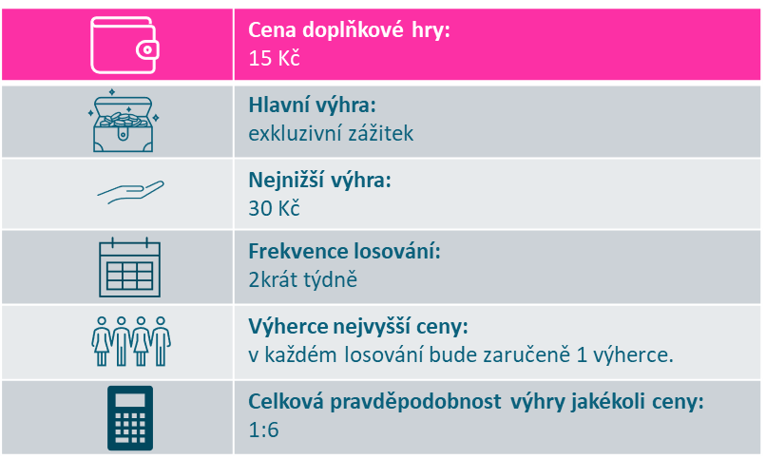
Experiential prizes added to annuity lottery (SFL)
Představte si, že se spouští nová doplňková hra pro sázející Extra Renty:
Jedná se o mezinárodní doplňkovou hru, kterou by v České republice mohli hrát sázející loterie Extra Renta . Hráči budou mít šanci vyhrát exkluzivní zážitkové ceny, které si za peníze nelze koupit. Příklady těchto cen mohou být např:
Lístky na olympijské hry včetně setkání s atlety, výlety na závody Formule 1 s VIP cestovním balíčkem, vstupenky do Gold Class na koncerty a festivaly.
Malé role v populárních seriálech nebo filmech, šance být porotcem v kuchařských nebo talentových soutěžích, obsazení v reality show, možnost strávit den s profesionálním fotbalovým týmem, zážitek v jízdním simulátoru F1.
Kurz potápění se slavným instruktorem, exkluzivní filmové premiéry s večeří, luxusní plavby s celebritními průvodci, prémiové balíčky pro e-sporty a VIP kulturní a umělecké zájezdy po celém světě.
Výherci si budou moci vybrat z více alternativ.
Cena za účast v doplňkové hře o zážitky je 15 Kč ke každému vsazenému sloupci Extra Renty. Pro účast v této doplňkové hře nemusí hráči vybírat žádná čísla. U každého sloupku Extra Renty bude vytištěn speciální kód. Tyto kódy budou automaticky zařazeny do slosování.
Slosování proběhne dvakrát týdně, každé pondělí a čtvrtek.
Notes:
Concept 9 – ER add-on zážitky

Slide 10
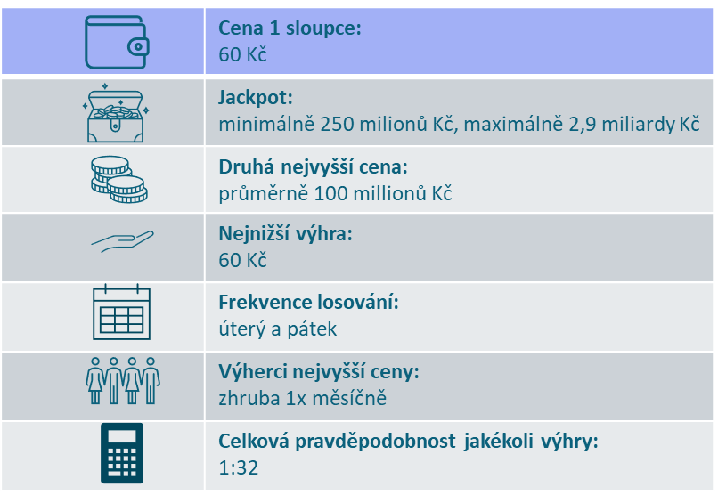
Euromillions (benchmark)
Představte si, že se spouští nová loterijní hra:
Jedná se o mezinárodní loterii, ve které je možné vyhrát obří jackpot až do výše téměř 3 miliard korun. Nejmenší možný jackpot je 250 milionů korun.
Pro účast stačí vybrat 5 čísel z 50 a 2 čísla z 12 v každém vsazeném sloupci, nebo zvolit náhodný tip.
Tiket stojí 60 Kč za jeden sloupek.
Losování probíhá dvakrát týdně: každé úterý a pátek.
V České republice by bylo možné tuto loterii koupit na všech prodejních místech, kde lze vsadit loterii nebo koupit los, dále online na webových stránkách nebo v herní aplikaci loterijní společnosti.
Notes:
Concept 10 – Eurojackpot (benchmark)

Slide 11
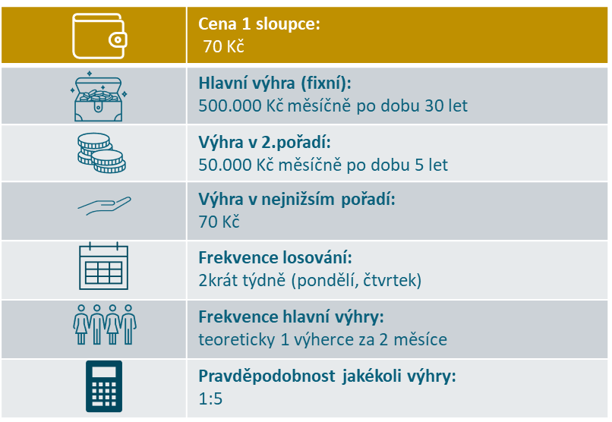
EuroDreams (benchmark)
Představte si, že se spouští nová loterijní hra:
Jedná se o mezinárodní loterii. Díky spojení vkladů z mnoha zemí nabízí vysokou hlavní výhru: 500.000 Kč měsíčně na dobu 30 let. Tato výhra je fixní. Pokud jsou 2 výherci hlavní výhry v 1 losování, oba získávají 500.000 Kč měsíčně vyplácených po dobu 30 let. Nárok na výplatu hlavní výhry je možné dědit.
Také ve 2. pořadí je šance vyhrát atraktivní postupně vyplácenou výhru: 50.000 Kč měsíčně po dobu 5 let.
Cena 1 sloupce je 70 Kč.
Losuje se 2-krát týdně, v pondělí a čtvrtek.
V České republice by bylo možné tuto loterii koupit na všech prodejních místech, kde lze vsadit loterii nebo koupit los, dále online na webových stránkách nebo v herní aplikaci loterijní společnosti.
Notes:
Concept 11 – EuroDreams (benchmark)

